Slide 1

Avons-nous abdiqué ?
Cris et chuchotements d’un pré-retraité
Richard Beracassat
Le Grau du Roi – septembre 2017

Slide 2
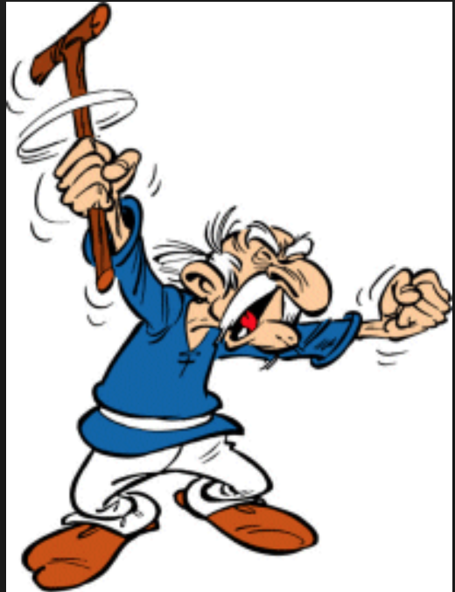
Le plus ancien « chef » de l’école Nîmoise
Né sous le soleil d’Alger
Bac littéraire (Paris)
Accueilli par Jo Asencio
Service de Lucien Cabanettes
Rapidement arrivée de Gérard Asencio
Restructuration du service en service universitaire de chirurgie Orthopédique
Clinicat avec Patrick Giboin
Mars 1987 installation à Alès

Slide 3
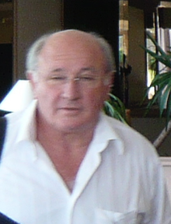
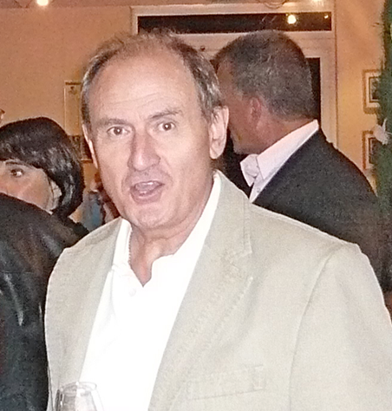
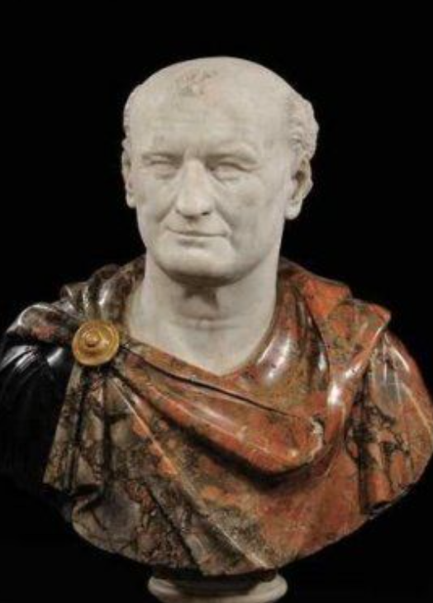
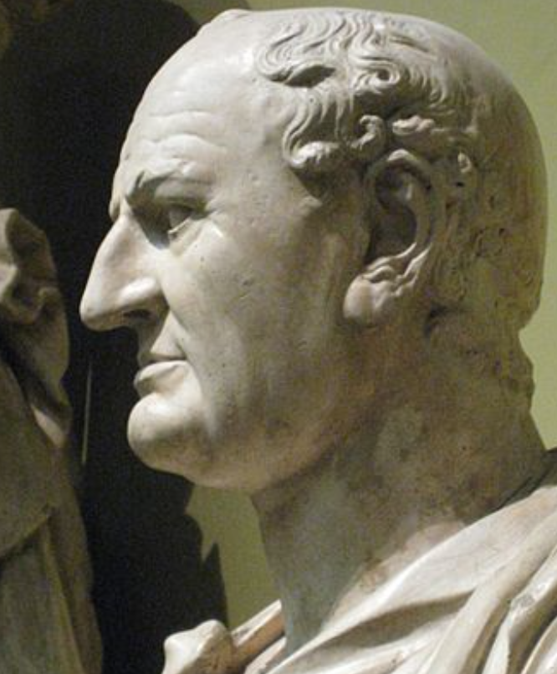
Soyons modeste: parlons de nous…
Etudes médicales à Paris
Internat Choix entre Paris ou Marseille-Nice Promo: 1975 … dilemme Partir ou rester à Paris
Assistant d’anatomie 1981 Nice
Comme tous les « niçois » : Recherche d’un poste de chef
Claude Argenson contacte M. Lucien Cabanettes ( et M. J. Vidal)
Poste de chef de clinique à Nîmes : travail avec Jo Asencio qui crée une unité séparée de chirurgie orthopédique
Arrivée de Gérard Asencio qui sans me connaître me fait confiance

Slide 4
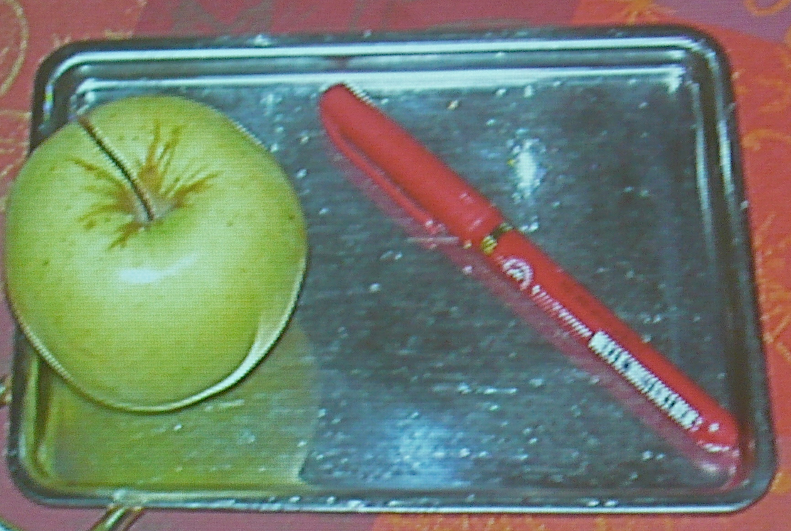
Restructuration du service par Gérard
Création d’un service universitaire d’orthopédie
Staff, visites, publications, cours…
Attractif pour les internes
Travail intense mais la meilleure période de ma formation
Echanges, inventivité, liberté et rigueur
Mars 1987 installation à Alès
Notes:
Dossiers , j’ai beaucoup appris

Slide 5
Amitiés solides
Mes « internes »
Puis d’autres
Et les plus jeunes
Christian Léonardi
Bernard Megy
Michel Chammas
Alix de Jessé
Jean Yves Camous
Jean Luc Roux
Renaud Duché (the last but not the least!)
Raoul Bertin
Fabrice Alonzo
Georges Abiaidar
Adil Trabelsi
Vincent Leclerc
Pascal Kouyoumdjian
Et j’en oublie…
Docteur Romain Bidar
Docteur Philippe Duchemin
Docteur Jean Sébastien Karp
La nouvelle « équipe alésienne »

Slide 6
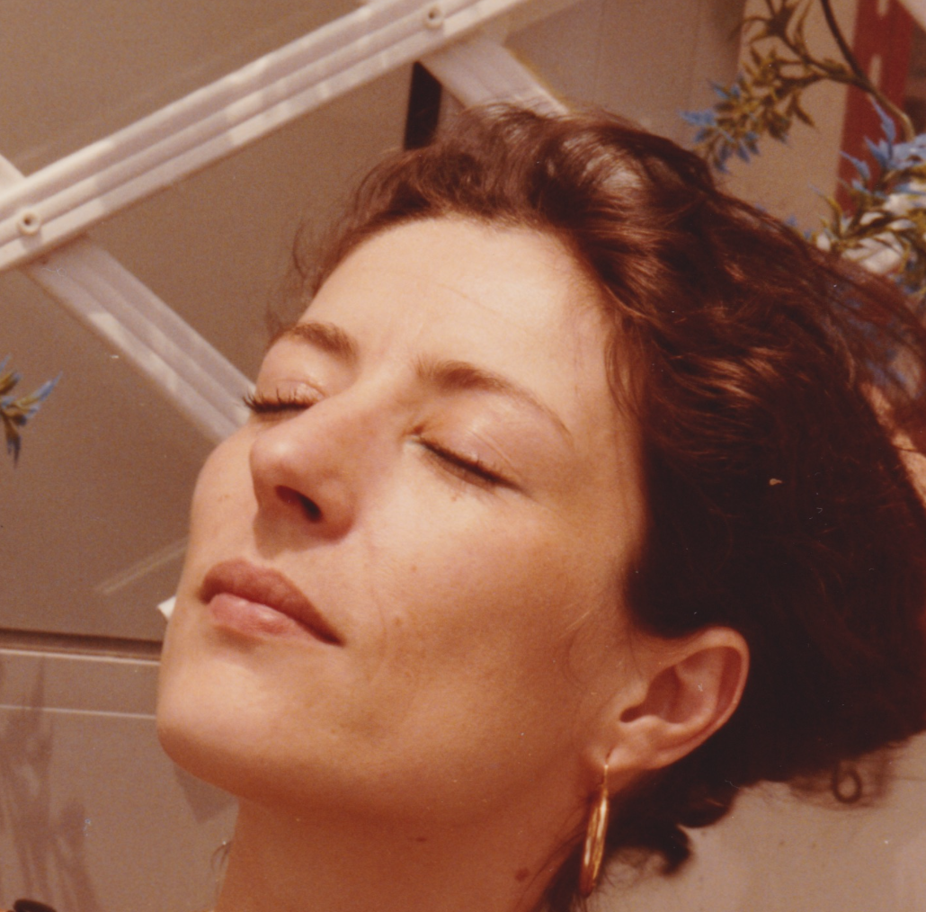
Et , grace au service d’Orthopédie…la rencontre la plus importante de ma vie !

Slide 7
L’école « Nîmoise »
les qualités d’antan et la modernité
Une formation exceptionnelle grâce à Gérard Asencio
Qui reste un exemple au sein d’une communauté orthopédique qui se dégrade…
Je suis fier d’en faire partie : « Ubi bene, ibi patria »

Slide 8
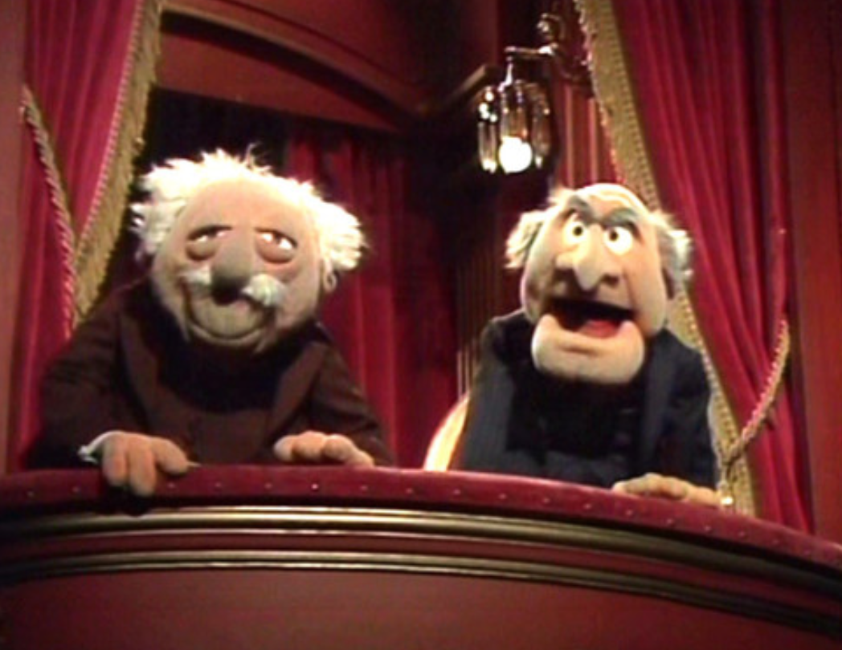
Avenir de notre profession: Pourquoi suis-je pessimiste ?
Suis-je un vieux gâteux passéiste : « Laudator temporis acti » ?
Il y a – t – il des signes inquiétants ?
Dépréciation du médecin et du chirurgien
Désaffection de la communauté pour les sociétés savantes
Bureaucratisation des structures de la profession
Absence de contre pouvoir médical de terrain
Triomphe de l’individualisme

Slide 9
4 sujets parmi tant d’autres…
Formation médicale … et chirurgicale
Conditions de travail
Rémunération
Hygiène

Slide 10
Formation initiale
Sélection sur un concours pas toujours orienté vers la pratique future
Diktat des mathématiques
Filière unique des profession de santé
Quasi disparition des questions rédactionnelles source de raisonnement et généralisation du QCM
Numérus Clausus … pas innocent
Disparité des taux de réussite entre facs
Matières fondamentales souvent minimisées (anatomie, histologie physio etc.)
Etudiants hospitaliers sans rôle et sans responsabilités dans leur pratique (rôle d’observateur) et prises en charge disparate selon les services

Slide 11
Formation des chirurgiens
Auparavant « la meilleure au monde »
Basée sur l’internat des hôpitaux sélectif mais pratique
Préparation, Compagnonnage , fraternité, « Ecoles »
Responsabilités
Petits abandons , petites lâchetés, complicités, égoïsmes
Volonté politique d’uniformisation « européenne » sur des systèmes moins performants
Réformes de l’internat alors qu’ils fallait défendre « l’exception Française »
Hyper spécialisation comme objectif ultime
Dernière réforme de l’internat et du clinicat:
Vulnerant omnes ultima necat

Slide 12
Conditions de travail
Dégradation en public comme en privé
Bureaucratie triomphante et redondante qui gère les problème qu’elle crée
Rentabilité comme objectif unique des « décideurs »
T2A
Perte du pouvoir médical en public et en privé, individualisme.
Décideurs absents du terrain: implants, protocoles de soins , pharmaciens…
Disparition des structures gérées par des médecins
Groupes « financiers » maîtres du privé et souvent… mauvais gestionnaires, mentalité de mercanti, népotisme, inhumanité.
Modèles importés de l’étranger … mais avec 20 ans de retard !
Mépris du personnel , des équipes, salaires indécents des infirmières

Slide 13
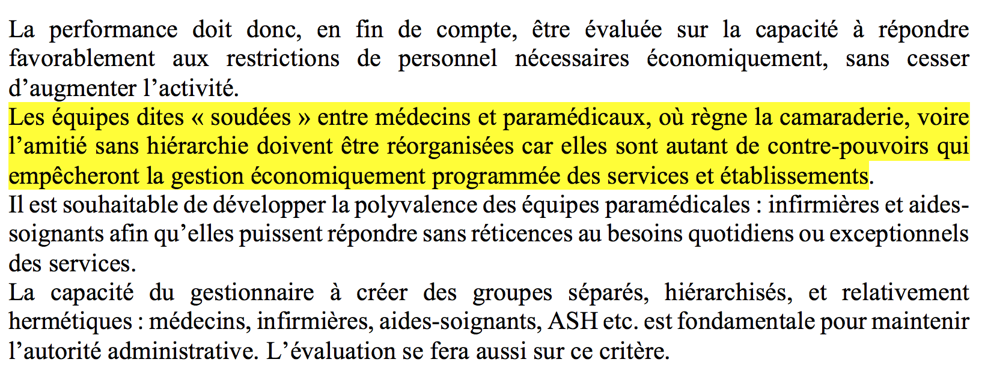
Un exemple édifiant

Slide 14
Rémunération: le tabou !
Salaire d’un PH = celui d’une infirmière en Suisse
Neymar la « chance pour la France »: 500 fois le salaire d’un chirurgien du public (et hors impôts)
Consultation spécialisée: 23€ au tarif de base (25 pour les généralistes!) Moyenne Européenne: 50 €
Tarifs de base des actes pratiquement pas revalorisés depuis 1987
Impossibilité pour les secteurs 1 de survivre sauf … à multiplier les actes
Campagnes de dénigrement du secteur 2
Vente de la santé des Français au « mutuelles » sans contrepartie

Slide 15
Hygiène : l’exemple-type
Perte du pouvoir décisionnel
Aucun progrès n’a été le fait des tutelles , de comités, d’hygiénistes ou d’infectiologues qui ont été souvent un frein à l’évolution
Tous les progrès sont le fait de médecins et surtout de chirurgiens
Perte de l’esprit critique
Perte de l’esprit scientifique
Perte du « bon-sens »
Complicité ou laxisme du corps médical
Disparité des besoins de chaque spécialité utilisée par la bureaucratie

Slide 16
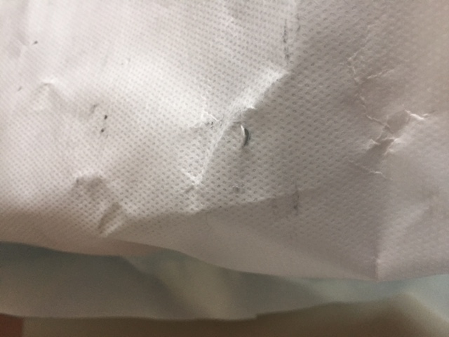
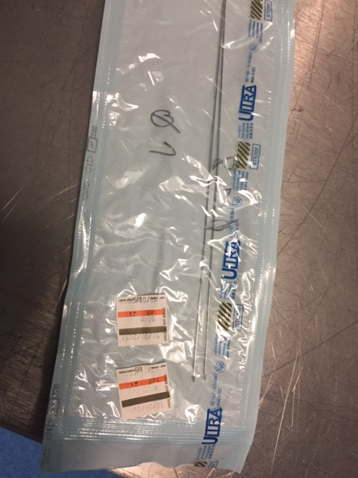
Problèmes minimisés avec l’aval « d’experts »
Les mêmes experts , laxistes pour ces dérives seront féroces avec nous en responsabilité médicale

Slide 17
Anectotes
Infectiologie une spécialité toute puissante, peux –on encore prescrire un antibiotique sans leur bénédiction?
Lavage des mains, SHA …
Mises en cause judiciaires , experts aux avis divers et fonction des circonstances
Rigueur scientifique et même validité des références à revoir

Slide 18
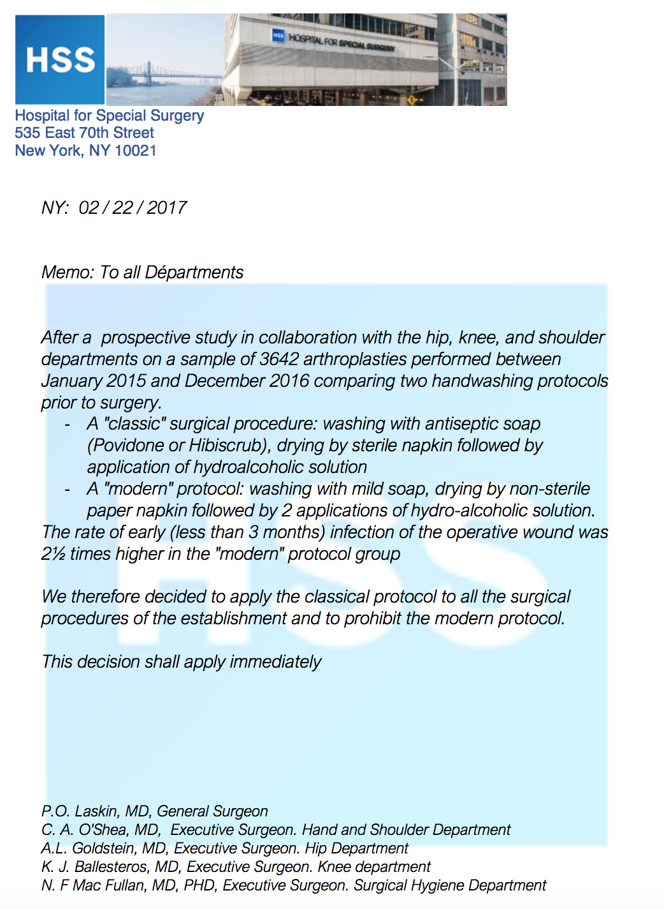
Un contre exemple… à suivre ?

Slide 19
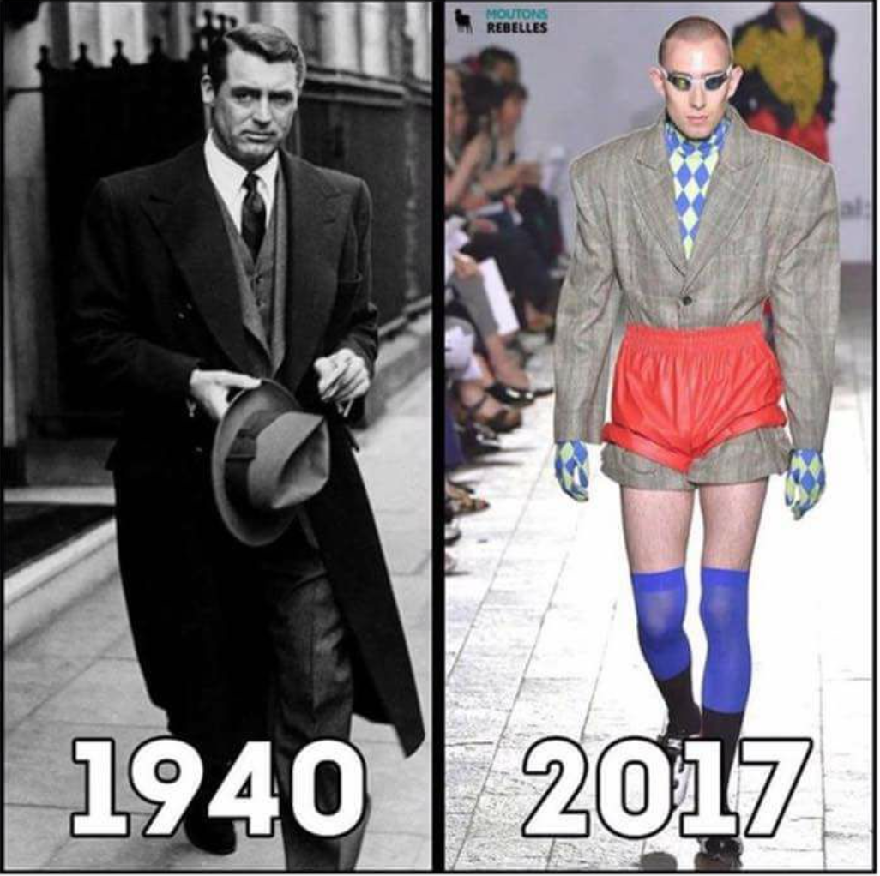
« Moderne » ?

Slide 20
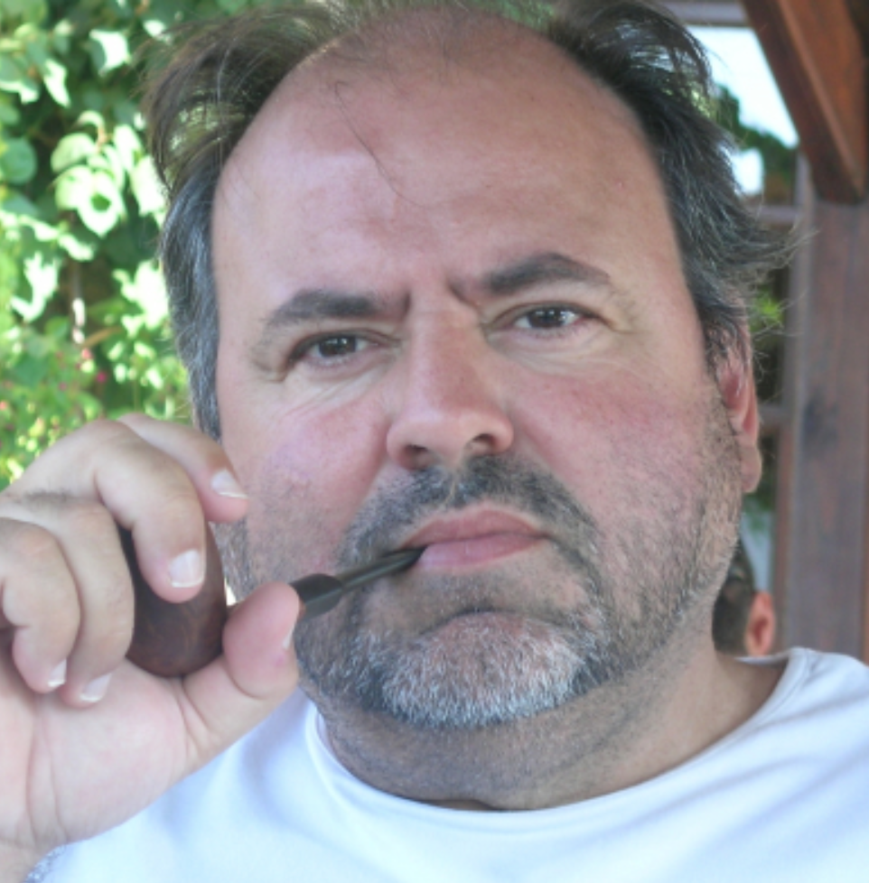
L’avenir…
Pas pour moi! J’ai eu une belle vie professionnelle
L’école « Nîmoise » Un exemple, une Oasis dans le désert : à toi Pascal !
Reprenez le pouvoir partout: dans les établissements, dans les sociétés savantes: SOFCOT, Orthorisq, etc
Développez le partenariat avec l’industrie avant que la France soit totalement mise de côté
Parlez correctement l’Anglais
Et … Continuez ces journées Nîmoises tous les 2 ans !
Il n’y a pas de fatalité: Battez vous!
« Ad Augusta per angusta »
« »

Slide 21
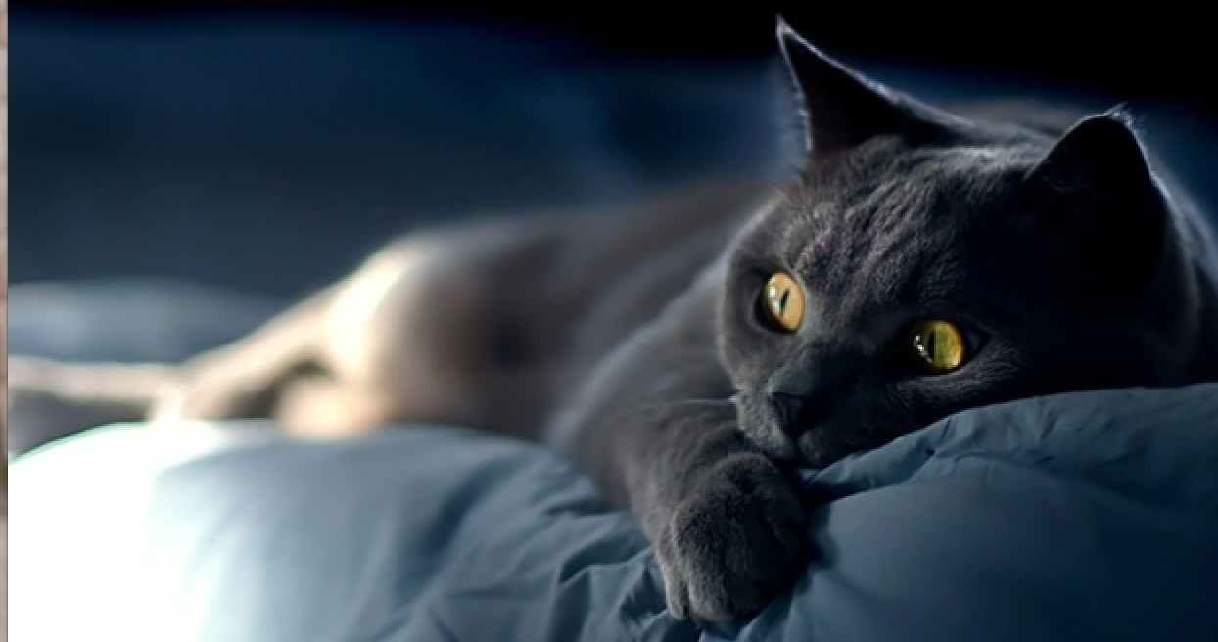
Merci pour votre attention

